Slide 1

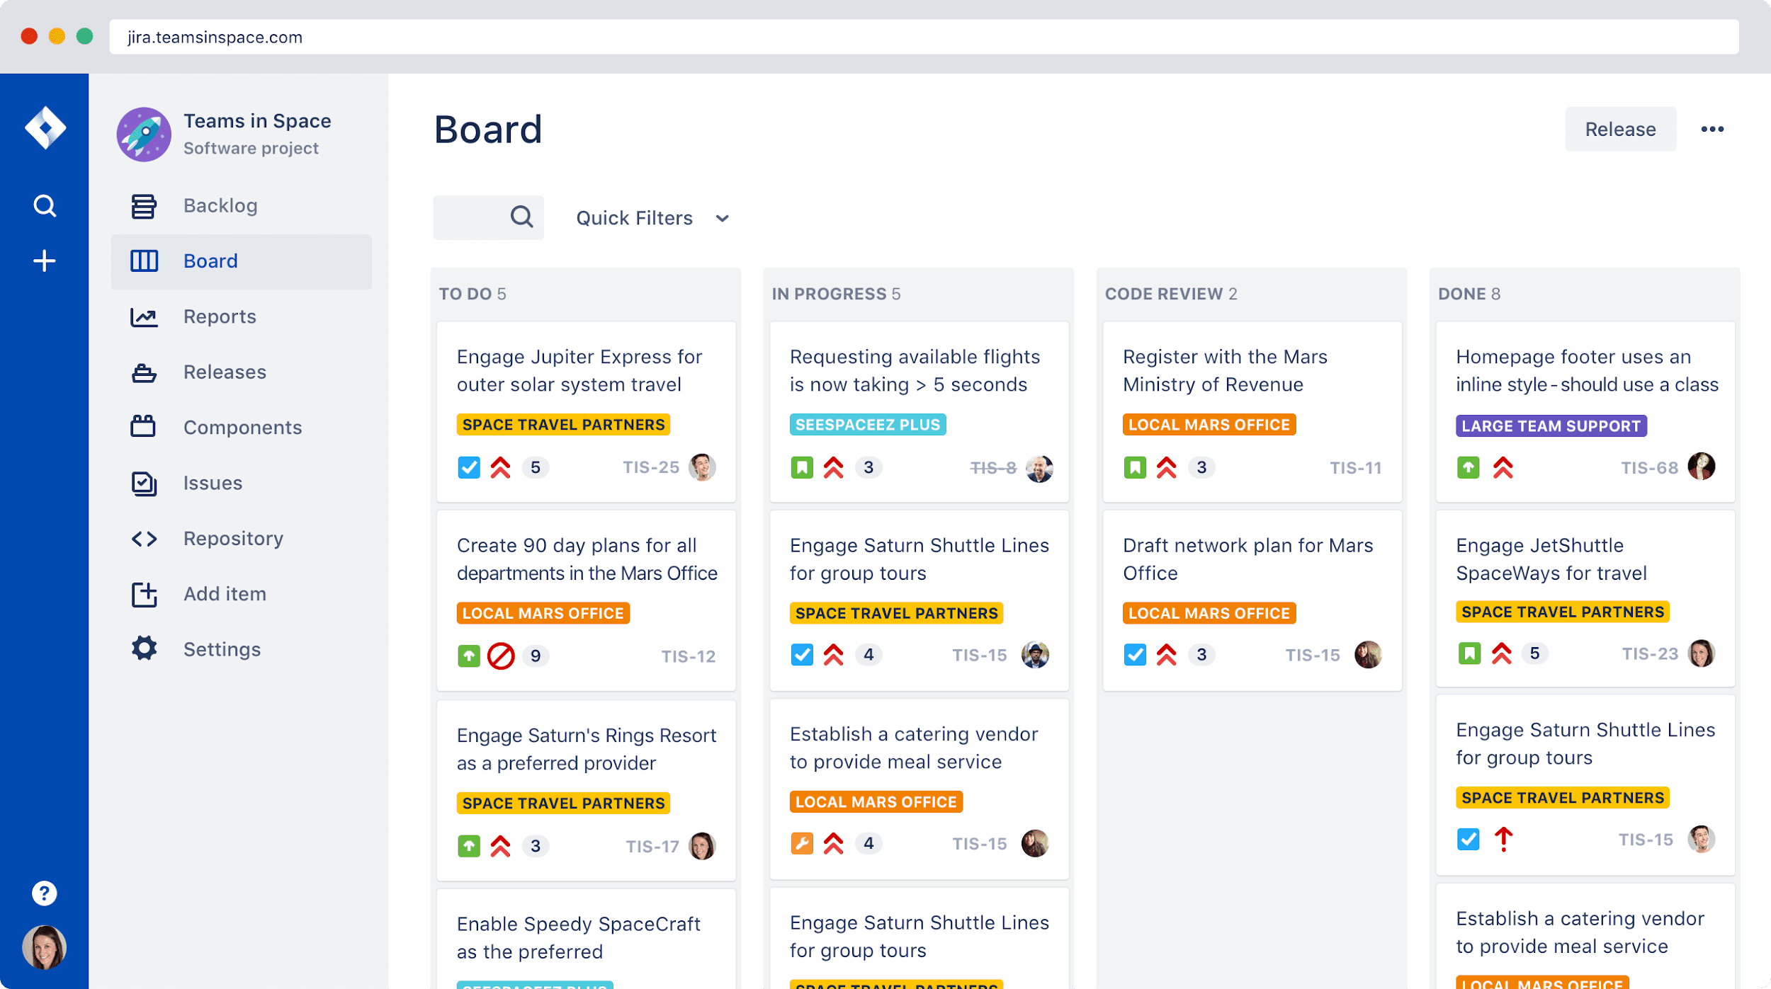
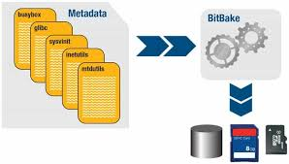
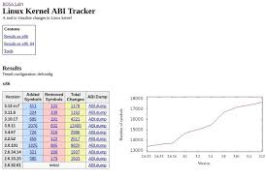




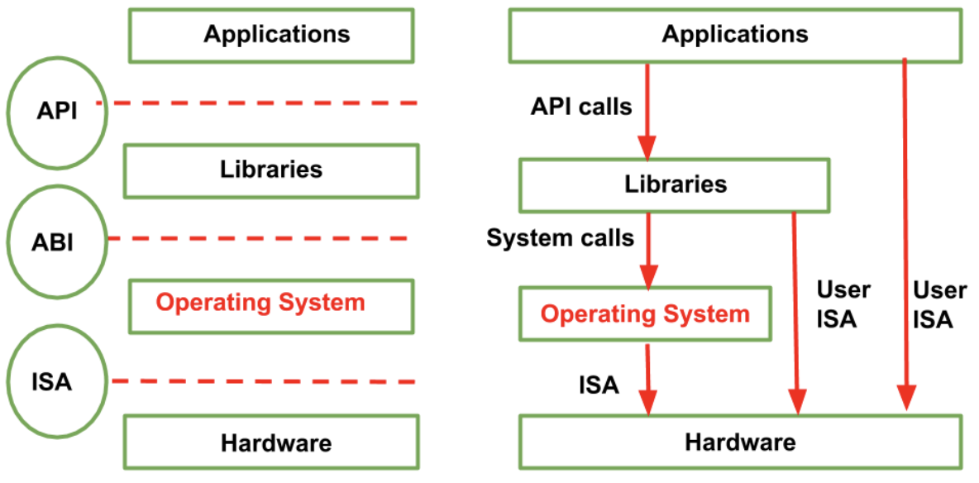


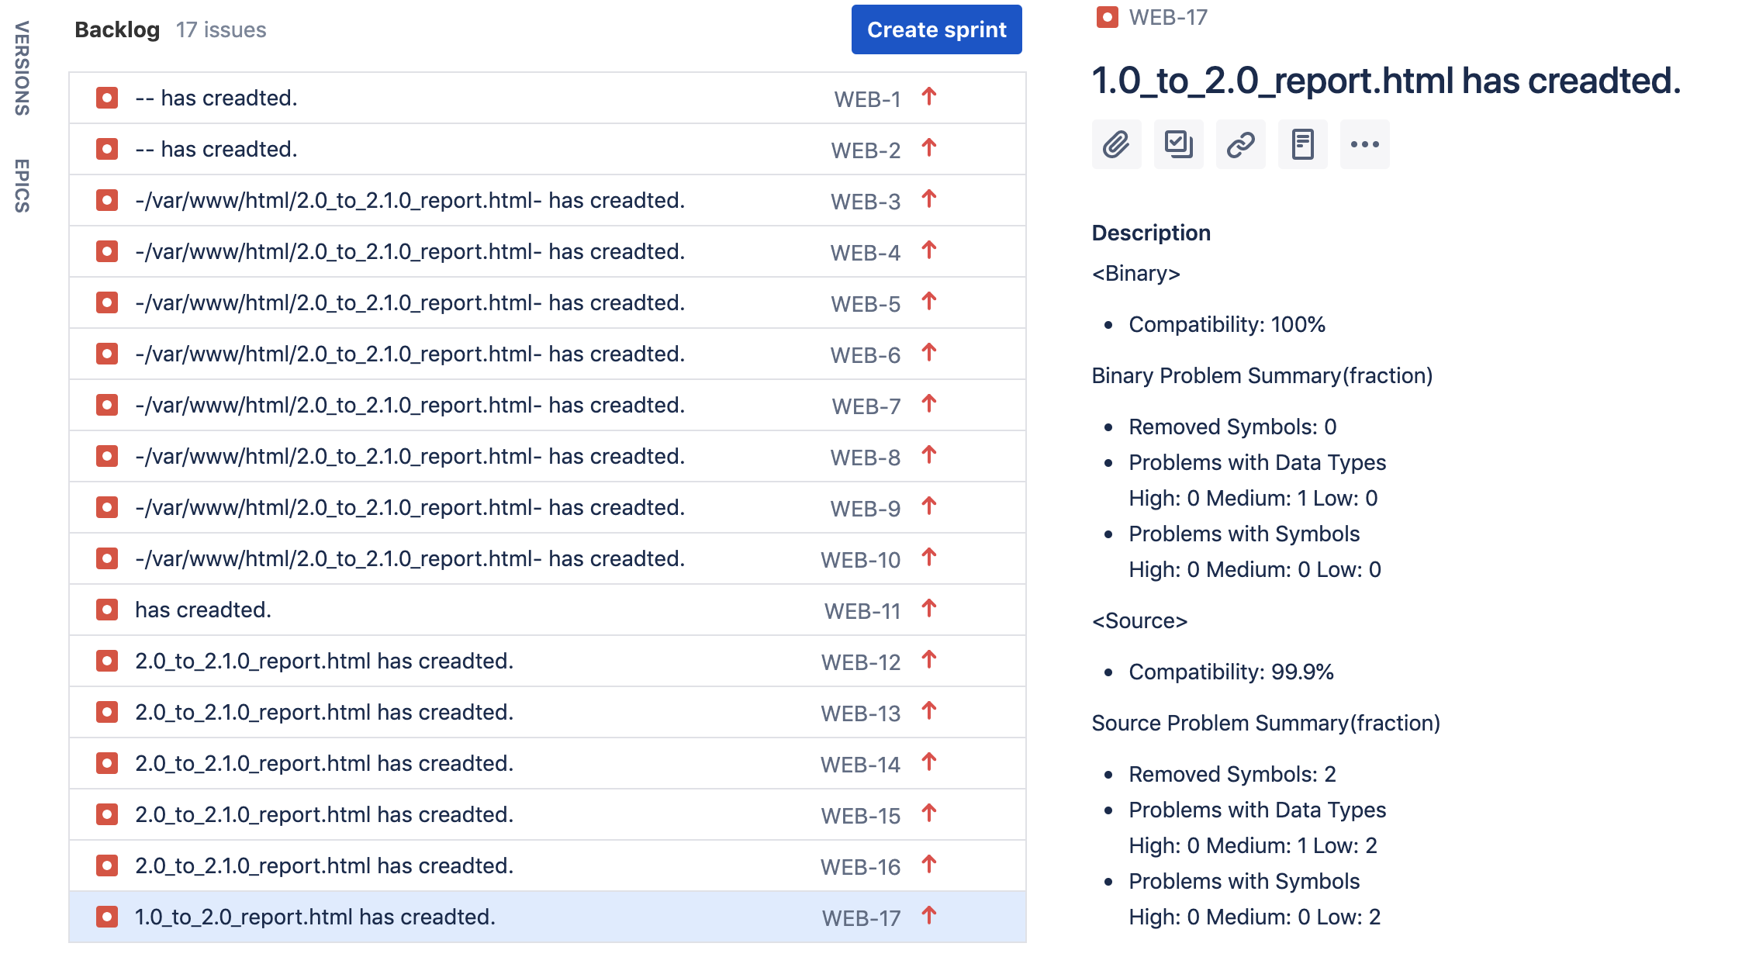
12/16 창의적 통합 설계 기말 발표
WebOS OSE ABI 변경 관리 툴 개발
LG 전자 팀: 전영웅, 이희재
Goals & Overview
모듈 1(ABICC &Report)
오픈 소스 라이브러리 관리
라이브러리 업데이트를 감지, ABI Compatibility를 검사하고 problem에 대한 리포트를 생성, 웹 서비스 형태로 제공하고, 추가적으로 Jira Issue를 생성하여 관련 개발자들에게 정보 제공.
WebOS 빌드
webos-build Github 사이트에서 새로운 버전을 내려받아 서버에서 보유하고 있는 webos 버전과 비교.
버전이 업데이트 된 경우에 새로운 버전의 빌드를 진행.
ABICC
새로운 버전의 webos 빌드가 정상적으로 종료되면, ABICC 툴의 input으로 사용할 xml을 만듦.
구 버전과 새로운 버전의 xml을 input으로 하여 ABICC 구동.
자동화
webos Github에 release가 업데이트 되면 webos를 내려받아 서버가 가진 최신 버전과 비교하여 빌드 수행 여부 결정.
서버 스크립트 동작을 실행/중단할 수 있는 옵션을 web app에 제공.
Jira
webOS Github
ABI Compliance
Checker
Web Application
Server
Backgrounds
ABI Compatibility
어떤 두 application 간의 binary interface가 라이브러리 변경 이후에도 호환됨을 의미함.
ABI는 데이터의 타입,함수 호출 및 시 인수 및 결과에 대한 레지스터 교환, 시스템콜 호출 등에 대한 정보를 담고 있음.
ABI 호환성을 유지할 때 라이브러리 유지 보수가 편해지고 만약 호환성이 깨지는 경우 재컴파일을 필요로 하게 된다. 재컴파일을 의도하지 않은 경우 ABI 호환성이 깨지지 않도록 유의해야 한다.
v2.0 OLD.
ABICC
Release updated!
v2.1.0 NEW.
Compat
report.html
모듈 2(Web app & Jira)
Web server
ABICC가 새로운 보고서를 생성하면, web app에 새로운 보고서 페이지를 만들고, 열람할 수 있는 링크 생성.
보고서 생성일자를 기록하고, 보고서에서는 ABI compatibility 테스트 결과를 problem 별로 확인할 수 있음.
Jira Issue
보고서 html 파일을 가지고 주요 summary 내용을 추출.
summary에는 severity가 medium이상인 problem이 얼마인지, compatibility 정도가 얼마인지를 담음.
Environment
프로젝트 환경과 사용된 주요 툴
WebOS OSE 빌드: AWS Ubuntu 18.04
ABI compatibility 리포트: ABI compliance checker
리포트 조회를 위한 웹 서버: Apache HTTPD
자동화에 필요한 서버 동작: Shell Script
ABI Compliance Checker
기능: 지정된 라이브러리를 변경 전과 비교하여 ABI compatibility를 검토하여 Problem을 항목별로 정리, 시각화된 리포트를 제공함.
WebOS에서 사용하는 라이브러리 중 ABI compatibility를 체크할 라이브러리를 선별함. (선별 기준은 회사측 요구에 따름)
선별한 라이브러리: wayland, pixman, icu, libxkbcommon, libexif, dbus, libcap, elfutils, nspr 등.
↑↑ Sample JIRA issue for 1.0 to 2.0 webos ABI compatibility
Result & Analysis
기존 계획에서 변경된 사항
Difficulties
ABICC 툴 사용 및 WebOS 빌드에서 지속적인 오류 발생, 관련 정보 부족 등으로 인한 디버깅의 난해함.
각종 툴에 대한 미숙함으로 인해 환경 세팅 및 지식 습득에 계획 초과 시간 소요.
 | 기존 계획 | 변경 내용
ABICC report | ABICC 리포트 내용을 재해석, 실제 LG 전자 개발자들을 위한 내용을 적절한 시각화를 통해 유의미하게 재가공. | ABICC 리포트를 놓고 회사측과 재논의 결과 기존의 리포트가 충분히 잘 정리되어 있어 내용상 변경이 불필요하다고 판단.
WebOS 참조 라이브러리 선별 | WebOS가 참조하는 모든 라이브러리에 대해 ABICC 수행 및 결과 분석. | 모든 라이브러리 수행 시 발견되는 버그 해결이 어려움. 실제 LG 전자 개발자들이 개발하는 라이브러리를 중점적으로 ABI compatibility 검토.
Future Development
Webos 빌드 시작 조건 추가: Github 의 탭이나 커밋을 보고 라이브러리 버전을 비교할 것인지 판단.
웹 페이지 UI 디자인 개선.
JIRA 이슈 관련 세부 옵션 검토.

